Slide 1
Software Engineering
Saint Petersburg, 2012

Slide 2
Agenda
Из чего состоит разработка ПО
Критерии успешности проекта
Чем отличаются методологии разработки ПО?
Рассмотрим разные
CMMI
А у нас SE Book ☺
TDD
Практика

Slide 3
Из чего состоит разработка ПО?
Вопрос в зал?

Slide 4
Software engineering (according SWEBOK)
Software requirements
Software design
Software construction
Software testing
Software maintenance
Software configuration management
Software engineering management
Software engineering process
Software engineering tools and methods
Software quality

Slide 5
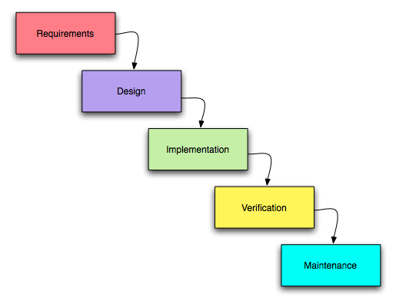
Основные действия в рамках процесса разработки ПО
Анализ и планирование
Проектирование
Разработка
Тестирование
Сопровождение

Slide 6
Критерии успешности проекта
Вопрос в зал?

Slide 7
Критерии успешности проекта
PMBok (PMI):
Проект успешен, если выполнен согласно утвержденным критериям: объему, сроку, качеству
С точки зрения разработки ПО:
Качество
Реализовали все требования
Реализовали с необходимым качеством
Время
Проект и его промежуточные этапы реализовали во время
Бюджет
Проект уложился в бюджет

Slide 8
Чем различаются методологии разработки ПО
Состав и последовательность работ
Роли участников проекта
Составом и форматом документов
Организацией взаимодействия с заказчиком и другими участниками
Порядком контроля качества
......
Выбор методологии работы может существенным образом влиять на успешность проекта и эффективность труда участников проектной команды

Slide 9
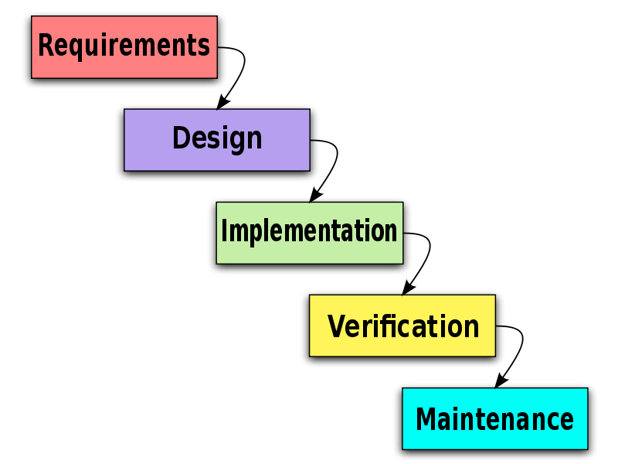
Waterfall

Slide 10
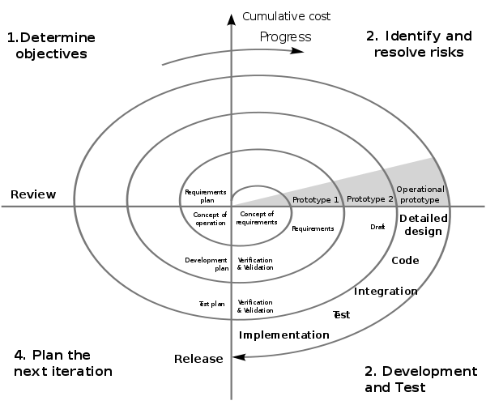
Spiral model
Определение целей
Оценка и разрешение рисков
Планирование
Разработка и тестирование

Slide 11
Spiral model
На каждом витке спирали могут применяться разные модели процесса разработки ПО. В конечном итоге на выходе получается готовый продукт.
Модель сочетает в себе возможности модели прототипирования и водопадной модели. Разработка итерациями отражает объективно существующий спиральный цикл создания системы.
Неполное завершение работ на каждом этапе позволяет переходить на следующий этап, не дожидаясь полного завершения работы на текущем. При итеративном способе разработки недостающую работу можно будет выполнить на следующей итерации.
Главная задача — как можно быстрее показать пользователям системы работоспособный продукт, тем самым активизируя процесс уточнения и дополнения требований.

Slide 12
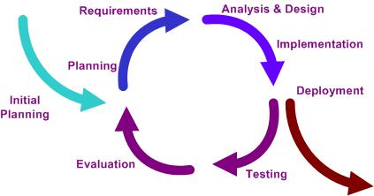
Iterative development
Планирование — Реализация — Проверка — Оценка

Slide 13
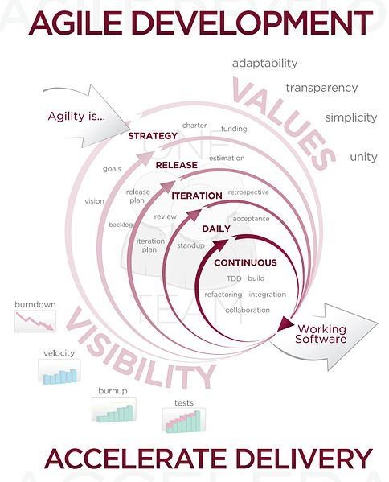
Agile development
Основные идеи:
Личности и их взаимодействия важнее, чем процессы и инструменты;
Работающее программное обеспечение важнее, чем полная документация;
Сотрудничество с заказчиком важнее, чем контрактные обязательства;
Реакция на изменения важнее, чем следование плану

Slide 14
Code and Fix
Текста нет

Slide 15
CMMI
CMM (Capability Maturity Model) - модель зрелости процессов создания ПО, которая предназначена для оценки уровня зрелости процесса разработки в конкретной компании.
В соответствие с этой моделью есть пять уровней зрелости процесса разработки:
Первый уровень соответствует разработке "как получится", когда на каждый проект разработчики идут как на подвиг.
Второй уровень соответствует более-менее налаженным процессам, когда можно с достаточной уверенностью надеяться на положительный исход проекта.
Третий уровень соответствует наличию разработанных и хорошо описанных процессов, используемых при разработке.
Четвертый - активному использованию метрик в процессе управления для постановки целей и контроля их достижения.
И, наконец, пятый уровень означает способность компании оптимизировать процесс по мере необходимости.

Slide 16
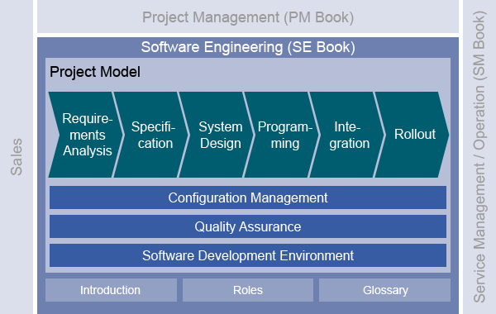
А у нас SE-Book ☺

Slide 17
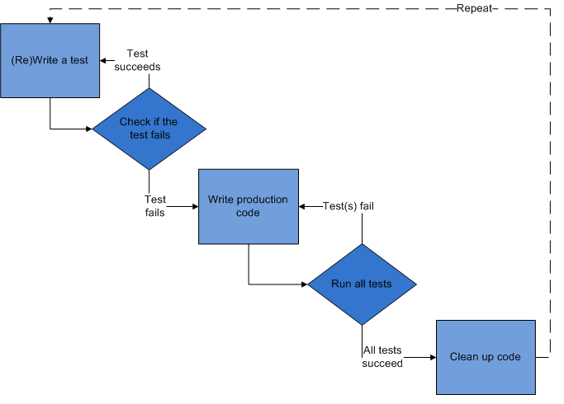
Описание TDD

Slide 18
Практика. TDD
Задача:
Реализуем сервер-мессенджер, функционал:
Регистрация пользователя
Логин
Отправка сообщения
Получение сообщений, хранящихся на сервере

Slide 19
Thank you!
Saint Petersburg, 2012

